Slide 1
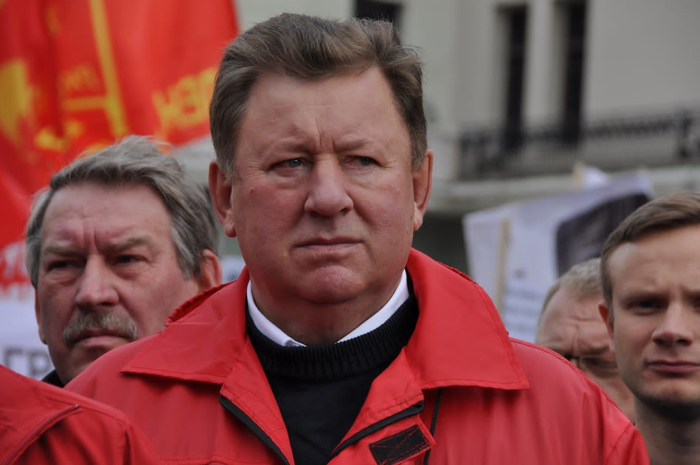
В.Кашин
Без села не жить России

Slide 3
Разненастилась погода!
Разобиделась природа!
На улице то дождь, то снег -
Будто совершил я грех.
Сковал поля озимых лед,
Возможно будет, недород,
Хлеба погибнут подо льдом
И возрастет трудов объем.
Тревоги душу мою гложат:
Как селянин выжить сможет,
При рекордах жить не сладко-
Нету должного достатка.

Slide 4
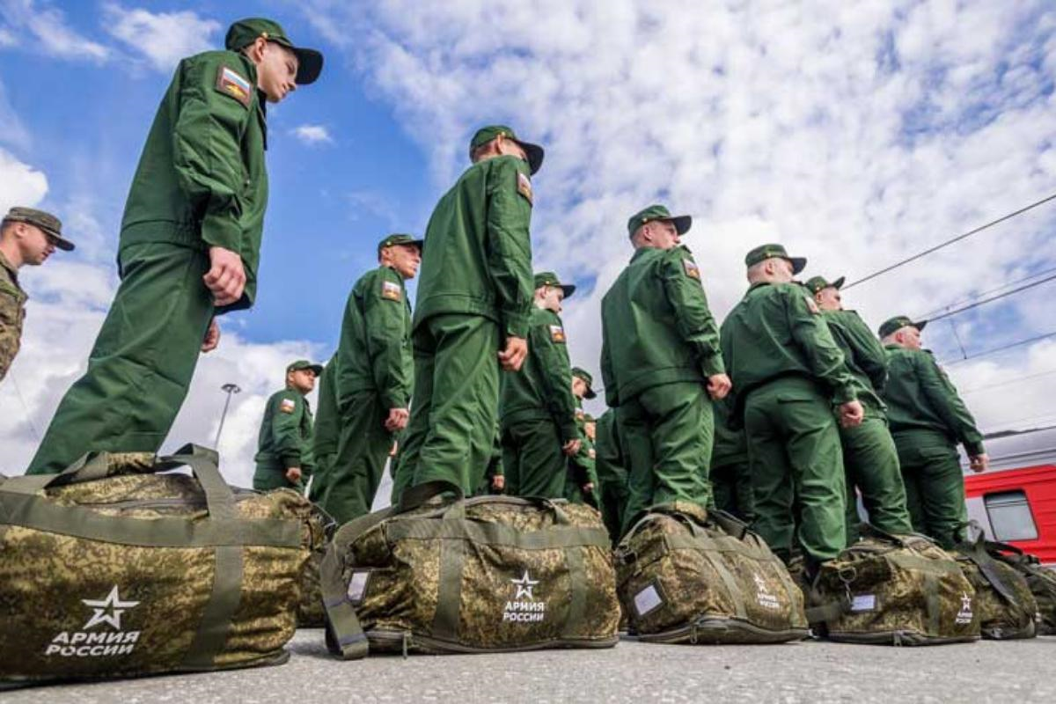
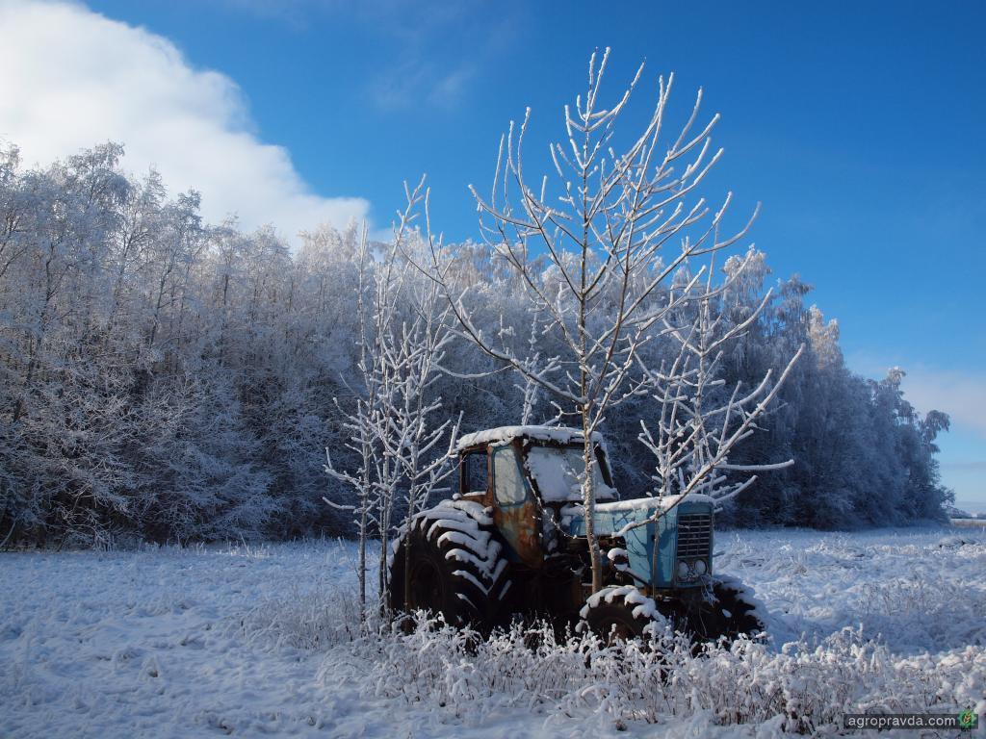

Slide 5
Как окупить двойные траты?
Крестьяне разве виноваты,
Что цены на зерно упали,
А на затраты их подняли?!
Вот и на хлеб цена растет,
Так что волнуется народ,
Крестьян в дело не считают,
Много только обещают.
Бьёт начальство себя в грудь,
Не сильно проникая в суть,
О рекордах все трезвонят,
Но русское село хоронят.

Slide 6
А как случилось воевать –
Продовольствие где взять?
И помогать народам мира
Для выживанья, не для пира?
А призыв где почерпнули?
К деревне-матушке прильнули
И добровольцы всё с районов,
Державы потаенных схронов.
Без села не жить России,
Здесь истоки ее силы-
Это давно пора понять
И поле русское спасать,

Slide 7
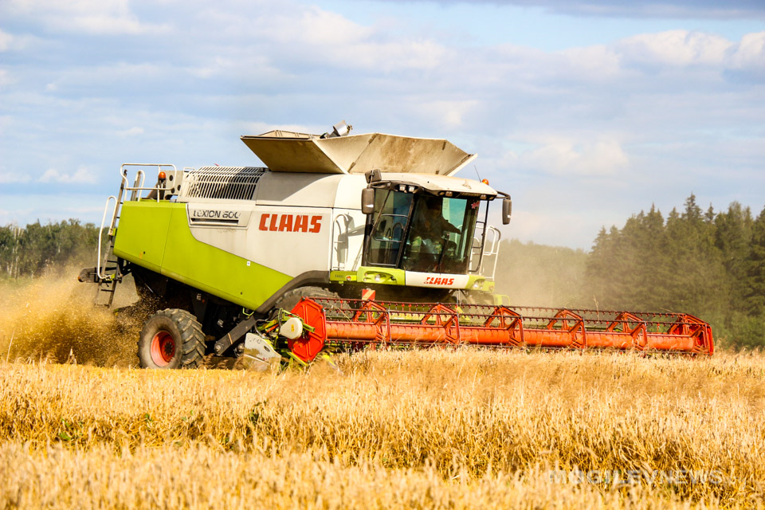
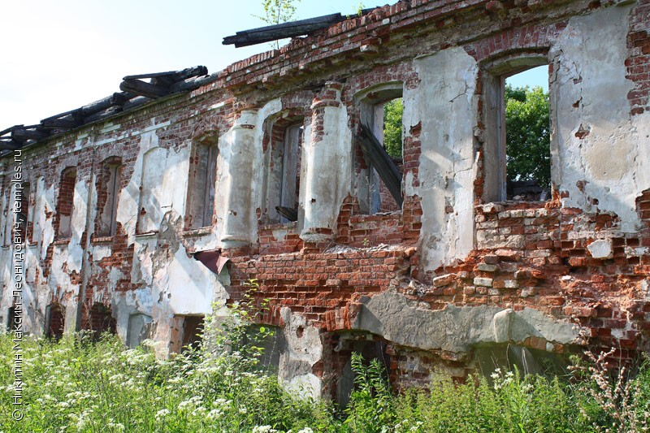

Slide 8
Как и пахаря Державы -
Ради мира, страны славы!
Село страну не подводило,
Верней сказать, ее взрастило.
Потом, кровью, ценою жизни
Хлебороб служил отчизне,
Умирая сеет рожь,
Вновь пропадая не за грош.
Рвут деревню по частям-
Кладезь Родины и храм,
Нет другой такой опоры,
Чтоб сберечь её просторы.

Slide 9
Космополиты, либералы,
Как и сбежавшие шакалы,
Долго народом помыкали,
Сказать точнее, управляли,
Служа Мамоне, дяде Сэму
И, раскрывая эту тему,
Напомню еще раз народу-
Пора нам изменить погоду.
Пора отдать долги России-
Её селу-душе и силе,
Отстроить ветхое жильё,
Проходимцам всем на зло,

Slide 10
Чтоб песня русская звенела
И чтоб душа от счастья пела,
Поселки новые рождались
И чтоб крестьяне улыбались,
А природа - наша мать,
За село готова встать,
Она сигналы посылает,
И нас в деревню возвращает!
30.12.2022

Slide 11
